Slide 1
Sicurezza: Morti/incidenti
Kit di inserimento H3SE
Modulo TCG 2.3

Slide 2
Gli obiettivi del modulo
Al termine di questo modulo:
Avrete capito che i decessi non sono una fatalità, che la norma è che non ci siano morti nel Gruppo e che è inestimabile per qualsiasi individuo per tutto ciò che riguarda in senso stretto o più ampio l'attività di Total.
Avrete capito le nozioni di TRIR, HIPO, incidente mortale e i loro rapporti.

Slide 3
Obiettivo del Gruppo
0 decessi

Slide 4
Obiettivo: 0 decessi

Slide 5
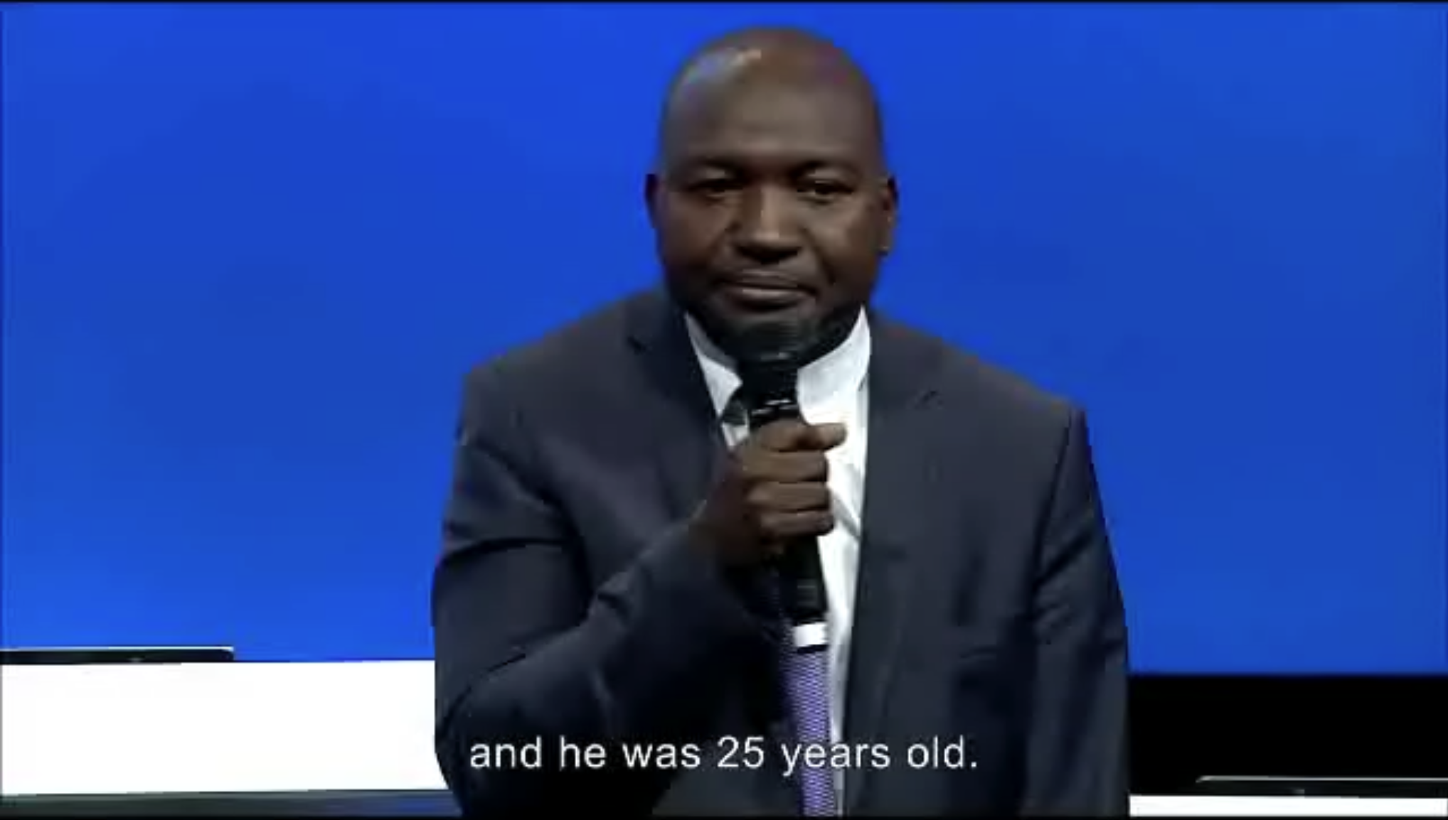
FILMATO: Testimonianza di un manager che ha perso un dipendente

Slide 6
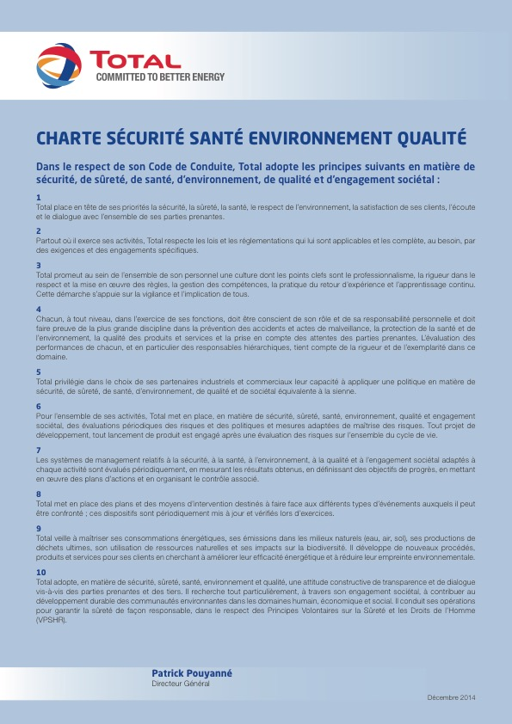
Obiettivo: 0 decessi

Slide 7
Obiettivo: 0 decessi
L'intenzione è chiara: 0 decessi nel Gruppo.
Nessuno deve perdere la vita lavorando in TOTAL, o per TOTAL (personale esterno)

Slide 8
E per voi?
Nel vostro quotidiano (fuori dal lavoro), come avete fatto a proteggervi dagli incidenti?
Potete descrivere una situazione nella quale avete sfiorato la morte (o con conseguenze molto gravi).
Cosa avete fatto voi perché questo tipo di incidenti non accada più?
Cosa farete nel quadro del vostro incarico in Total?

Slide 9
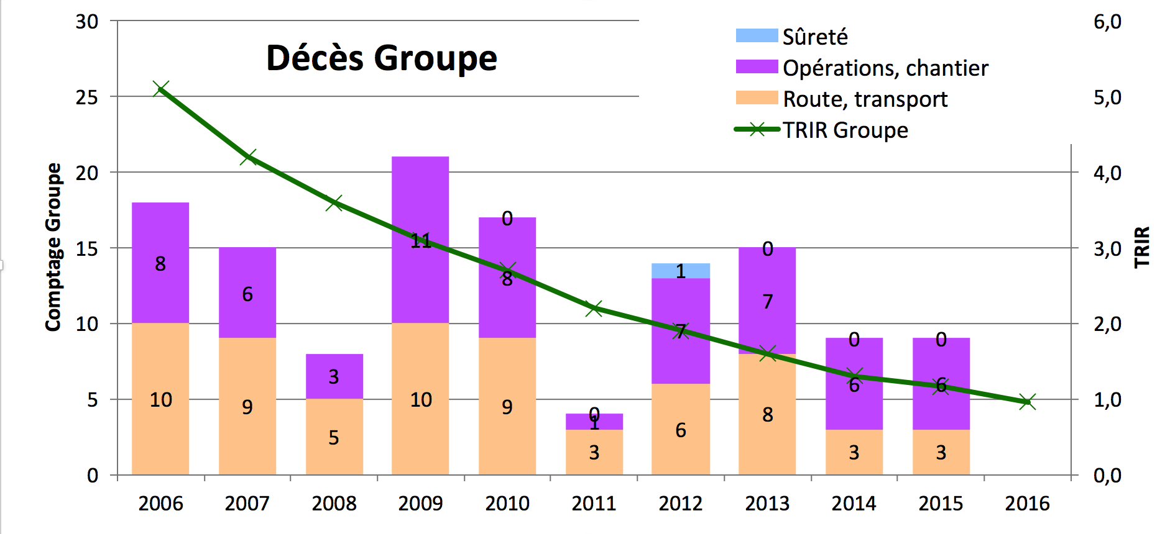
il TRIR vs i decessi

Slide 10
La prevenzione degli incidenti mortali mediante:
Il rispetto delle regole e delle procedure
Queste procedure e regole devono esistere, essere conosciute ed applicate con il massimo rigore.
Verifiche regolari sul posto per accertarsi che sono applicate e rispettate e rendersi conto del rischio reale (situazioni pericolose).
Il proprio comportamento come essere umano e l'attenzione verso gli altri:
Una visione più ampia delle proprie attività.
L'analisi dei rischi.
La benevolenza sulla vita degli altri.
Un legame forte con il personale di società esterne.
Se il rischio zero non esiste,
tutti gli incidenti mortali possono essere evitati.
Notes:
La chiave è il rispetto rigoroso delle regole e delle procedure di sicurezza come pure l’analisi ed il reporting sistematico degli incidenti e quasi incidenti, oltre che la messa in conto del fattore umano.

